Slide 1
CATALALOGO QUESOS A.VALLE
SELECCIÓN DE LOS MEJORES QUESOS

Slide 2
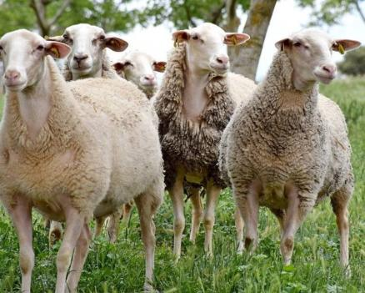
QUESO OVEJA CURADO A.VALLE
QUESO PURO DE OVEJA CON LECHE CRUDA
CON CURACION MINIMA DE 10 A 12 MESES

Slide 3
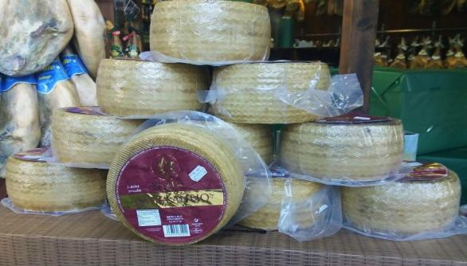
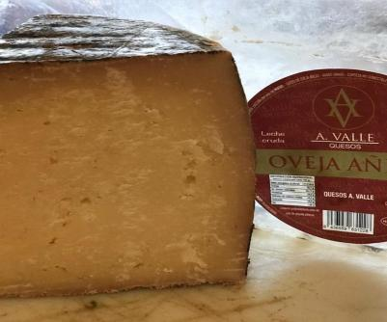
QUESO OVEJA AÑEJO A.VALLE
QUESO AÑEJO DE OVEJA CON MAS DE 15 MESES
DE CURACION LECHE CRUDA
TOQUE PICANTITO

Slide 4
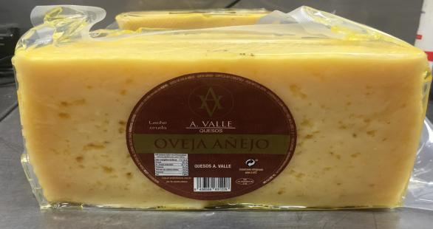
QUESO OIVEJA ACEITE A.VALLE
QUESO OVEJA EN ACTE. DE OLIVA A.VALLE
CURACION MINIMA DE 1 AÑO SUMERGIDO EN ACEITE DE OLIVA
ANTES DE SER ENVASADO

Slide 5
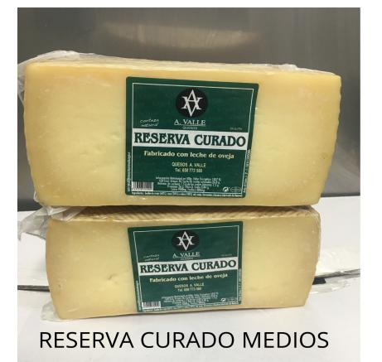
QUESO RESERVA CURADO A.VALLE
QUESO RESERVA CURADO A.VALLE
CORTEZA NATURAL
CURACION MINIMA DE 10 MESES

Slide 6
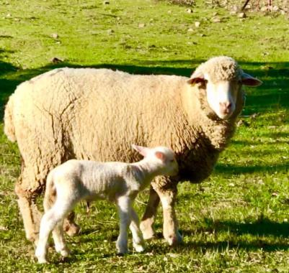
QUESO SELECCION CURADO A.VALLE
QUESO SELECCION CURADO A.VALLE
MAYOR PORCENTAJE LECHE OVEJA CRUDA

Slide 7
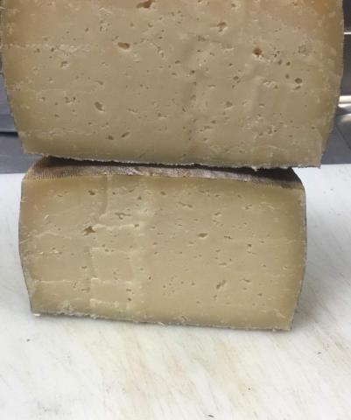
QUESO BODEGA CURADO A.VALLE
QUESO BODEGA CURADO A.VALLE
MEZCLA CURADO TRES LECHES
CURACION MINIMA DE 10 MESES

Slide 8
QUESO SEMICURADO A.VALLE
QUESO SEMICURADO A.VALLE
MEZCLA TRES LECHES
OVEJA-CABRA-VACA

Slide 9
QUESO MINI SEMICURADO A.VALLE
QUESO MINI SEMICURADO A.VALLE
MEZCLA TRES LECHES
OVEJA-CABRA-VACA

Slide 10
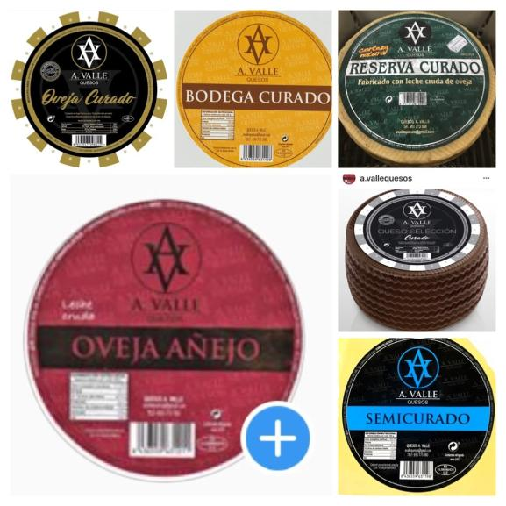
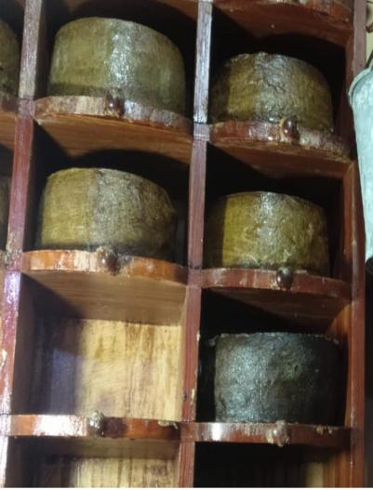
PowerPoint 2013
GAMA DE VARIOS PRODUCTOS
Obtener más información en el Centro de introducción a PowerPoint
(Seleccione la flecha en modo de Presentación con diapositivas)
Notes:
En el modo Presentación con diapositivas, seleccione la flecha para ir al Centro de introducción a PowerPoint.

Slide 11
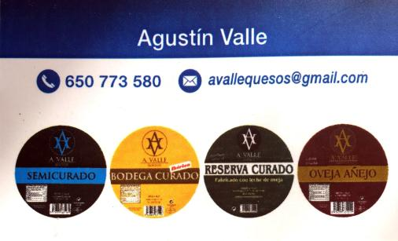
Trabajar de manera conjunta
Gran experiencia en el sector, nos adaptamos a todas las necesidades, encontrando el mejor producto, calida-precio.
No dude en ponerser en contacor con nosotros
Gran abanco de quesos y formatos
www.avallequesos.com

